Slide 1
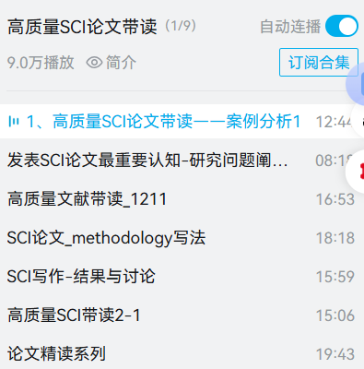
文献带读系列
1、摘要写作逐句拆解
2、小白写作错误分析
3、AI提示词设计分享
目的：找一些好的论文，给大家拆解，让大家快速上手写论文。

Slide 2
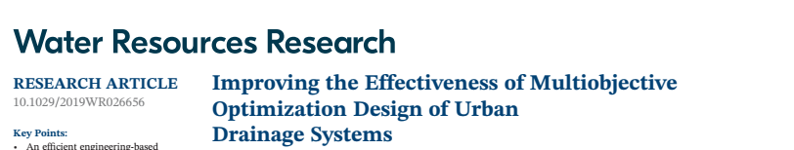
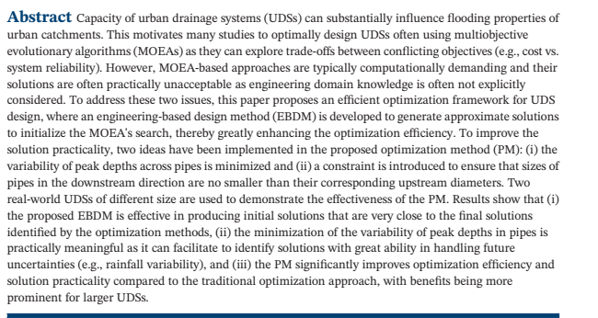

Slide 3
段落框架分析
摘要：城市排水系统的容量会显著影响城市汇水区的洪涝特性。这促使大量研究采用多目标进化算法（MOEAs）来优化设计城市排水系统，以便在成本与系统可靠性等相互冲突的目标之间探索权衡（背景）。然而（冲突-转折） ，基于 MOEA 的方法通常计算成本高昂，且由于工程领域知识未被显式纳入，所得方案往往难以在实践中被接受。为此（解答），本文提出一种高效的城市排水系统优化框架，其中开发了一种基于工程经验的设计方法（EBDM），用于生成近似初始解以启动 MOEA 搜索，从而大幅提升优化效率。为进一步提升方案的可实施性，所提出的优化方法（PM）实施了两项创新：最小化各管道峰值水深的变异度；引入约束，确保下游方向管道的尺寸不小于对应上游管径。采用两个不同规模的真实城市排水系统案例来验证 PM 的有效性。结果表明：提出的 EBDM 能有效生成接近最终优化解的高质量初始方案；最小化管道峰值水深变异度在实践中具有重要意义，因为它能帮助识别对未来不确定性具有更强适应能力的方案；与传统优化方法相比，PM 在优化效率与方案可实施性上均显著提升，且随着系统规模的增大，优势更为突出。

Slide 4
题目：提升多目标优化（方法）在城市排水系统设计（问题）中的有效性
1、城市排水系统的容量会显著影响城市汇水区的洪涝特性。
2、这促使大量研究采用多目标进化算法（MOEAs）来优化设计城市排水系统（UDSs），以便在相互冲突的目标（如成本 vs. 系统可靠性）之间探索权衡。
写作要点分析：
第1句话：问题背景阐明
小白错误：
1）以方法作为切入；2）有争议的事实、观点；
第2句话：传统方法及优点说明；
小白错误：铺垫过多，没有说明传统方法优点
句型词汇积累： This motivates many studies to 解决问题 often using 方法 as they can 优点说明）

Slide 5
3、然而，基于 MOEA 的方法通常计算成本高昂，且由于工程领域知识未被显式纳入，所得方案往往难以在实践中被接受。
4、为此，本文提出一种高效的城市排水系统优化框架，其中开发了一种基于工程经验的设计方法（EBDM），用于生成近似初始解以启动 MOEA 搜索，从而大幅提升优化效率。
写作要点：
第3句话：传统方法缺点说明-research gap/研究缺口确认
第4句话：概述提出方法-解决问题、原理-目的
小白错误：1）未能准确总结缺口，缺口过多；
2）提出方法创新未能与缺口对应，未能一句话总结原理与与目的
句型词汇积累：1）However, X are typically computationally demanding and their solutions are often practically unacceptable as 的使用 由于x原因.
2）To address these two issues, this paper proposes an efficient 方法 for 问题, where an 原理总结(EBDM) is developed to X to 带动目的, thereby greatl yX（目的说明）.

Slide 6
4、为进一步提升方案的可实施性，所提出的优化方法（PM）中实施了两项创新：
最小化各管道峰值水深的变异度；
(ii) 引入约束，确保下游方向管道的尺寸不小于其对应上游管径。
5、采用两个不同规模的真实城市排水系统案例来验证 PM 的有效性。
写作要点
第4句话：所提出方法创新详细说明
第5句话： x特征案例被用于验证方法
小白错误：1）未能总结方法创新，必须做到准确、凝练，讲重点、忽略次要
2）缺第5句，或未能概述案例的特征
句型词汇积累： To improve the solution practicality, two ideas have been implemented in the X method (PM):(i) (ii)（所提出方法原理/创新详细说明）.
Two real‐world UDSs of different size (案例前置) are used to demonstrate the effectiveness of the PM（具有xx特征的案例被用于验证方法有用性）

Slide 7
6、结果表明：(i) 提出的 EBDM 能有效生成接近最终优化解的高质量初始方案；(ii) 最小化管道峰值水深变异度在实践中具有重要意义，因为它能帮助识别对未来不确定性（如降雨变异）具有更强适应能力的方案；(iii) 与传统优化方法相比，PM 在优化效率与方案可实施性上均显著提升，且随着系统规模的增大，优势更为突出
写作要点：主要论点/贡献-对应解决问题、实际贡献、方法优点
小白错误：1）只讲结果，不讲论点（可以没有数据，但一定要有论点）
2）缺论点的实际意义的指向及理论价值补充；
3）论点与前面的gap、创新点未对应
词句总结：Results show that (i) the proposed EBDM is effective in X (与gap对应),
(ii) X is practically meaningful as it can facilitate x(与创新点1对应).
(iii) the PM significantly improves optimization efficiency and solution practicality compared to the traditional optimization approach, with benefits being more prominent for larger UDSs（与创新点2对应）

Slide 8
2、AI提示词：1）仔细阅读我给的论文，模仿下面摘要的写作风格（尤其需要理解括号里的注释），改写论文摘要（注意：写作内容按我给你的论文PDF的内容）：
Improving the Effectiveness of Multiobjective Optimization（方法） Design of Urban Drainage Systems（问题）
Capacity of urban drainage systems can substantially influence flooding properties of urban catchments (问题背景). This motivates many studies to optimally design UDSs often using multi-objective evolutionary algorithms (MOEAs) as they can explore trade‐offs between conflicting objectives (e.g., cost vs. system reliability)（传统方法引入及优点说明）. However, MOEA‐based approaches are typically computationally demanding and their solutions are often practically unacceptable as engineering domain knowledge is often not explicitly considered（传统方法缺点说明-research gap/研究缺口确认）. To address these two issues, this paper proposes an efficient optimization framework for UDS design, where an engineering‐based design method (EBDM) is developed to generate approximate solutions to initialize the MOEA‘s search, thereby greatly enhancing the optimization efficiency（概述提出方法-解决问题，原理-目的）. To improve the solution practicality, two ideas have been implemented in the proposed optimization method (PM):(i)the variability of peak depths across pipes is minimized and (ii)a constraint is introduced to ensure that sizes of pipes in the downstream direction are no smaller than their corresponding upstream diameters（所提出方法原理/创新详细说明）. Two real‐world UDSs of different size are used to demonstrate the effectiveness of the PM（具有xx特征的案例被用于验证方法有用性）. Results show that (i)the proposed EBDM is effective in producing initial solutions that are very close to the final solutions identified by the optimization methods,(ii)the minimization of the variability of peak depths in pipes is practically meaningful as it can facilitate to identify solutions with great ability in handling future uncertainties (e.g., rainfall variability),and (iii)the PM significantly improves optimization efficiency and solution practicality compared to the traditional optimization approach, with benefits being more prominent for larger UDSs（主要论点/贡献概述，主要论点/贡献-对应解决问题、实际贡献、方法优点）。
AI提示词：2）仔细阅读我给的ppt其中包括了如何写摘要，按里面的指导改写我的论文的摘要（见PDF或word文档，注意：写作内容按我给你的论文PDF的内容）

